Slide 1
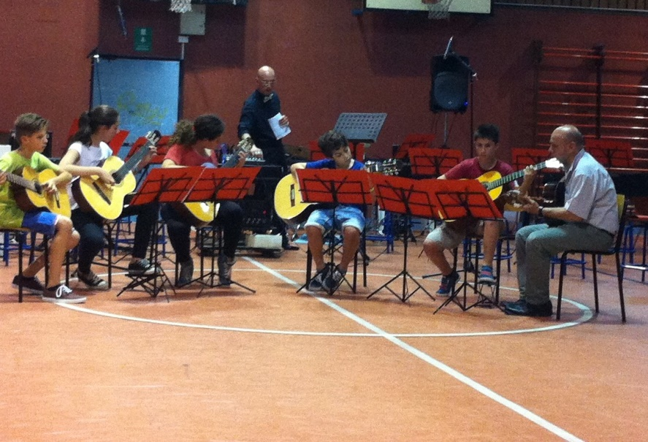
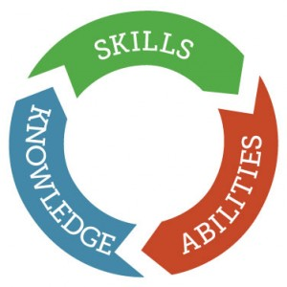
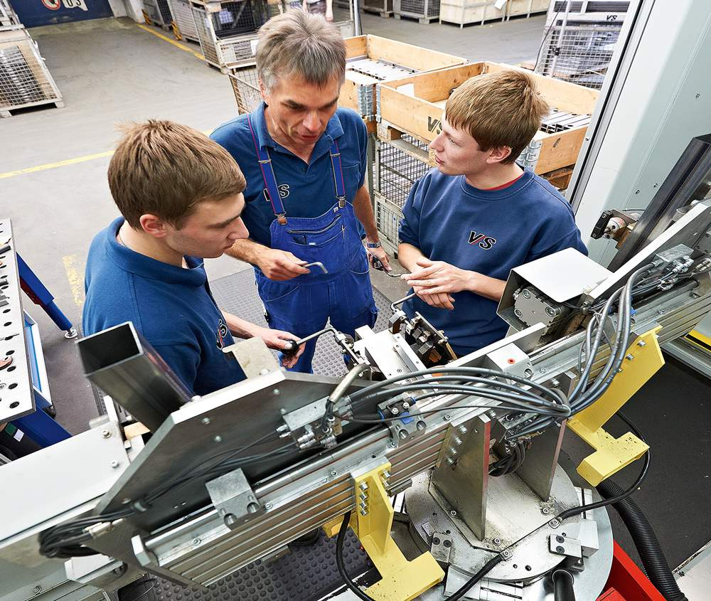
PROGRAMMARE PER COMPETENZE
Istituto Comprensivo
Fara Gera d’Adda
Martedì 6 SETTEMBRE 2016

Slide 2
PROGRAMMARE PER COMPETENZE
Istituto Comprensivo Fara Gera d’Adda
INDICE DEGLI ARGOMENTI
La certificazione delle competenze alla fine del triennio
Significato di competenza
Competenze chiave europee (EQF)
Lavorare per competenze
I compiti di prestazione
Le osservazioni sistematiche
Link di riferimento

Slide 3
PROGRAMMARE PER COMPETENZE
Istituto Comprensivo Fara Gera d’Adda
1- COSA È LA CERTIFICAZIONE DELLE COMPETENZE ALLA FINE DEL TRIENNIO
Con la C.M. n. 3, prot. n. 1235, del 13 febbraio 2015, il MIUR ha avviato un periodo triennale di sperimentazione nelle scuole del primo ciclo di istruzione allo scopo di elaborare strumenti certificativi delle competenze coerenti con le finalità delle Indicazioni Nazionali.
Questa sperimentazione porterà, nell’anno scolastico 2016-2017, all’adozione generalizzata e obbligatoria di un modello unico di certificazione delle competenze.
CERTIFICAZIONE DELLE COMPETENZE
NON SOSTITUISCE LE VALUTAZIONI (AMMISSIONE,DIPLOMA, ECC…)
SI COMPILA ALLO SCRUTINIO FINALE
NON HA FINE VALUTATIVO MA «EDUCATIVO»
FUNZIONE DI ORIENTAMENTO VERSO LA SCUOLA DEL 2° CICLO
AD OGGI NON E’ STATO PREPARATO IL MODELLO DEFINITIVO DAL MIUR
INDICE

Slide 4
CERTIFICATO DELLE COMPETENZE AL TERMINE DEL PRIMO CICLO D’ISTRUZIONE
PROGRAMMARE PER COMPETENZE
Istituto Comprensivo Fara Gera d’Adda
1- COSA È LA CERTIFICAZIONE DELLE COMPETENZE ALLA FINE DEL TRIENNIO
Esistono 3 certificazioni: fine scuola primaria, fine primo ciclo, fine secondaria 2°
INDICE

Slide 5
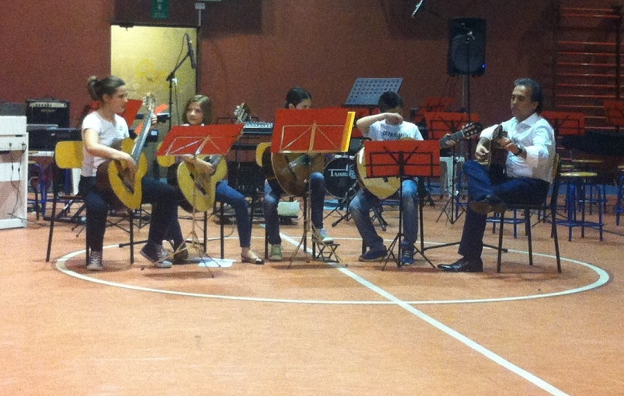
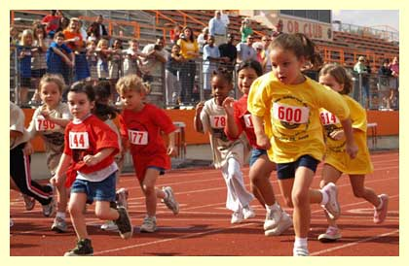
PROGRAMMARE PER COMPETENZE
Istituto Comprensivo Fara Gera d’Adda
2- SIGNIFICATO DI COMPETENZA
COMPETENZA = Capacità di utilizzare
conoscenze
abilità
Capacità personali
Capacità sociali
Capacità metodologiche
in situazioni di studio e di lavoro e nello
sviluppo professionale e sociale
(Linee guida per la certificazione delle competenze, p. 5)
INDICE

Slide 6
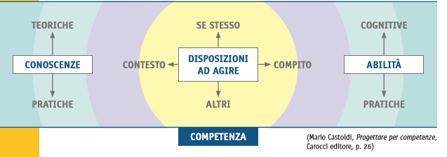
PROGRAMMARE PER COMPETENZE
Istituto Comprensivo Fara Gera d’Adda
2- SIGNIFICATO DI COMPETENZA
RELAZIONE TRA COMPETENZE, ABILITA’ E CONOSCENZA
La competenza è sempre «situata», è possibile apprezzarla solo ‘’in azione’’
La competenza coinvolge l’alunno dal punto di vista cognitivo, metacognitivo, relazionale, emotivo-affettivo, in un preciso contesto.
INDICE

Slide 7
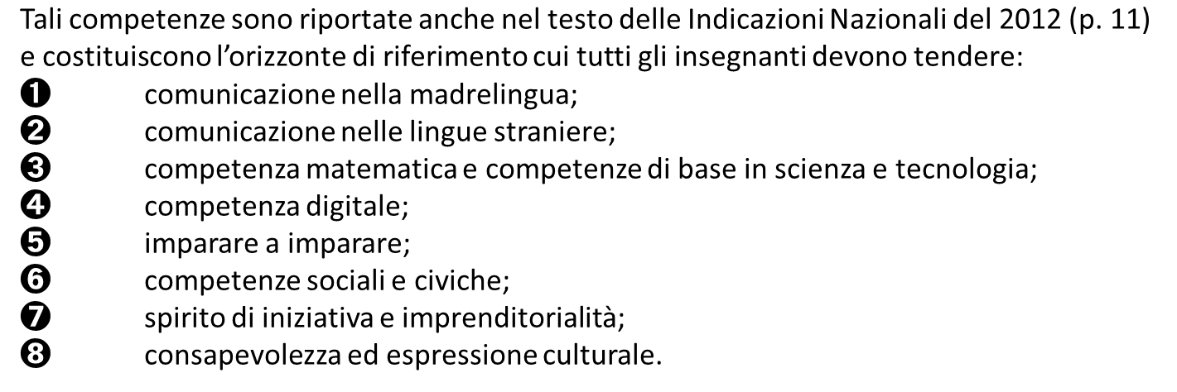
COMPETENZE CHIAVE DI CITTADINANZA
PROGRAMMARE PER COMPETENZE
Istituto Comprensivo Fara Gera d’Adda
3- COMPETENZE CHIAVE EUROPEE (EQF)
Competenze di cui tutti hanno bisogno per la realizzazione e lo sviluppo personali, la cittadinanza attiva, l’inclusione sociale e l’occupazione.
INDICE

Slide 8
Spiegazione delle competenze chiave
PROGRAMMARE PER COMPETENZE
Istituto Comprensivo Fara Gera d’Adda
3- COMPETENZE CHIAVE EUROPEE (EQF)
1. Comunicazione nella madrelingua
Utilizzare il patrimonio lessicale ed espressivo della lingua italiana secondo le esigenze comunicative nei vari contesti: sociali, culturali, scientifici, economici, tecnologici.
Redigere relazioni tecniche e documentare le attività individuali e di gruppo relative a situazioni professionali.
2. Comunicazione nelle lingue straniere
Padroneggiare la lingua inglese e un’altra lingua comunitaria per scopi comunicativi, utilizzando anche i linguaggi settoriali previsti dai percorsi di studio, per interagire in diversi ambiti e contesti di studio e di lavoro, al livello B2 di padronanza del quadro europeo di riferimento per le lingue (QCER).
INDICE

Slide 9
PROGRAMMARE PER COMPETENZE
Istituto Comprensivo Fara Gera d’Adda
3- COMPETENZE CHIAVE EUROPEE (EQF)
3. Competenze matematiche
Utilizzare il linguaggio e i metodi propri della matematica per organizzare e valutare adeguatamente informazioni qualitative e quantitative.
Utilizzare le strategie del pensiero razionale negli aspetti dialettici e algoritmici per affrontare situazioni problematiche, elaborando opportune soluzioni.
4. Competenza digitale
Utilizzare e produrre strumenti di comunicazione visiva e multimediale, anche con riferimento alle strategie espressive e agli strumenti tecnici della comunicazione in rete.
Utilizzare le reti e gli strumenti informatici nelle attività di studio, ricerca e approfondimento disciplinare.
INDICE

Slide 10
PROGRAMMARE PER COMPETENZE
Istituto Comprensivo Fara Gera d’Adda
3- COMPETENZE CHIAVE EUROPEE (EQF)
5. Imparare a imparare
Partecipare attivamente alle attività portando il proprio contributo personale. Reperire, organizzare, utilizzare informazioni da fonti diverse per assolvere un determinato compito; organizzare il proprio apprendimento; acquisire abilità di studio.
6. Competenze sociali e civiche
Agire in modo autonomo e responsabile, conoscendo e osservando regole e norme, con particolare riferimento alla Costituzione.
Collaborare e partecipare comprendendo i diversi punti di vista delle persone.
INDICE

Slide 11
PROGRAMMARE PER COMPETENZE
Istituto Comprensivo Fara Gera d’Adda
3- COMPETENZE CHIAVE EUROPEE (EQF)
7. Spirito di iniziativa e imprenditorialità
Risolvere i problemi che si incontrano nella vita e nel lavoro e proporre soluzioni; valutare rischi e opportunità; scegliere tra opzioni diverse; prendere decisioni; agire con flessibilità; progettare e pianificare; conoscere l’ambiente in cui si opera anche in relazione alle proprie risorse.
8. Consapevolezza ed espressione culturale
Riconoscere il valore e le potenzialità dei beni artistici e ambientali, per una loro corretta fruizione e valorizzazione. Stabilire collegamenti tra le tradizioni culturali locali, nazionali ed internazionali, sia in una prospettiva interculturale sia ai fini della mobilità di studio e di lavoro. Riconoscere gli aspetti geografici, ecologici, territoriali dell’ambiente naturale ed antropico, le connessioni con le strutture demografiche, economiche, sociali, culturali e le trasformazioni intervenute nel corso del tempo.
Comprendere gli aspetti comunicativi, culturali e relazionali dell’espressività corporea e l’importanza che riveste la pratica dell’attività motorio-sportiva per il benessere individuale e collettivo.
INDICE

Slide 12
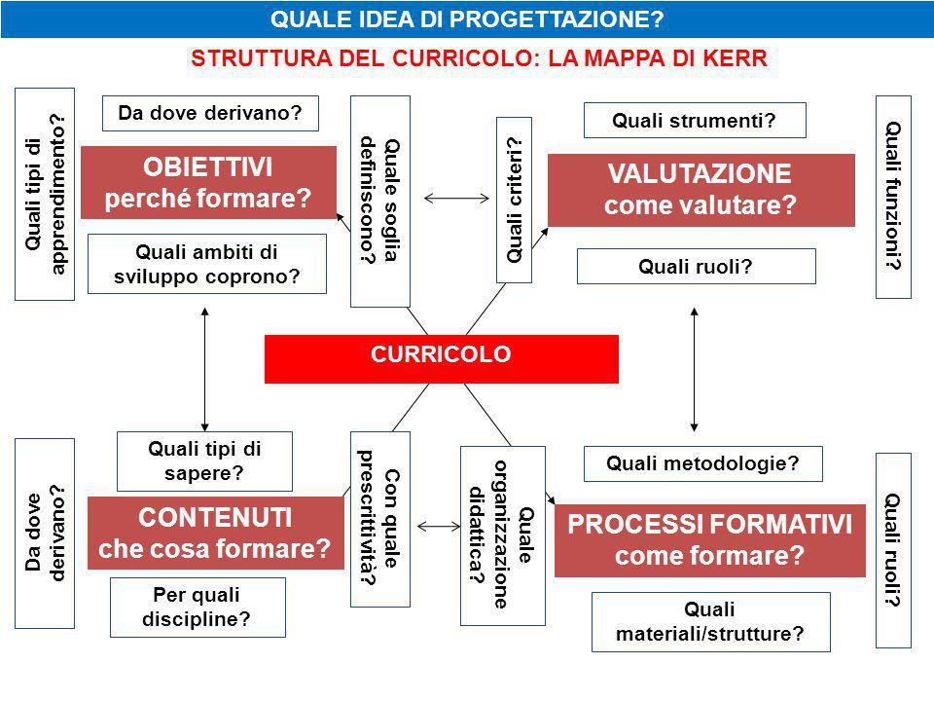
PROGRAMMARE PER COMPETENZE
Istituto Comprensivo Fara Gera d’Adda
4- LAVORARE PER COMPETENZE
INDICE

Slide 13
PROGRAMMARE PER COMPETENZE
Istituto Comprensivo Fara Gera d’Adda
4- LAVORARE PER COMPETENZE
per il Docente
Lavorare per competenze implica quindi una profonda rivisitazione del lavoro del docente, che interessa almeno tre momenti della sua attività di professionista
1
3
PROGETTAZIONE
VALUTAZIONE
2
ATTIVITA’ DIDATTICA
INDICE

Slide 14
PROGRAMMARE PER COMPETENZE
Istituto Comprensivo Fara Gera d’Adda
4- LAVORARE PER COMPETENZE
1
PROGETTAZIONE dell’attività didattica
La progettazione per competenze si sviluppa sulle seguenti linee:
Traguardi per lo sviluppo delle competenze
Obiettivi di apprendimento della disciplina
Conoscenze e abilità
Non è infatti pensabile che si possano formare delle competenze in assenza di un solido bagaglio di contenuti e di saperi disciplinari. (Linee guida per la certificazione delle competenze, p. 5).
INDICE

Slide 15
AZIONE DIDATTICA
PROGRAMMARE PER COMPETENZE
Istituto Comprensivo Fara Gera d’Adda
4- LAVORARE PER COMPETENZE
2
TRASVERSALE ALLE VARIE DISCIPLINE
USARE METODOLOGIE DI APPRENDIMENTO COOPERATIVO
L’azione didattica, per abituare gli alunni a risolvere situazioni problematiche complesse e inedite,
deve essere
USARE METODOLOGIE DI APPRENDIMENTO LABORATORIALE
CREARE UNA PICCOLA COMUNITA’ DI APPRENDIMENTO
INDICE

Slide 16
PROGRAMMARE PER COMPETENZE
Istituto Comprensivo Fara Gera d’Adda
4- LAVORARE PER COMPETENZE
3
VALUTAZIONE
Si colloca all’interno di un processo attraverso un’osservazione sistematica degli alunni posti di fronte a diverse situazioni problematiche (reali o simulate) compiti di realtà e progetti.
POSSESSO DI CONOSCENZE
VALUTAZIONE SOMMATIVA
Svolta con strumenti oggettivi
POSSESSO DI ABILITA’
POSSESSO DI COMPETENZE
VALUTAZIONE FORMATIVA
Guidare l’alunno ad riconoscere le proprie capacità, i limiti e conquistare la propria identità per migliorarsi
AUTOVALUTAZIONE
AUTOORIENTAMENTO
(Linee guida per la certificazione delle competenze, p. 6).
INDICE

Slide 17
PROGRAMMARE PER COMPETENZE
Istituto Comprensivo Fara Gera d’Adda
5- I COMPITI DI PRESTAZIONE
DIFFERENZA TRA ESERCIZIO E COMPITO
ESERCIZIO | COMPITO
Centrato sulle operazioni da fare | Centrato sul significato e scopo
Attento alla forma (accuratezza) | Attento al senso e al capire
Con una sola soluzione | Con più soluzioni Differenziazione)
Poco strategico | Attiva strategie
Discreto, monodimensionale | Complesso, attiva tratti diversi di competenza
Autocorrettivo | Controllabile sui criteri
INDICE

Slide 18
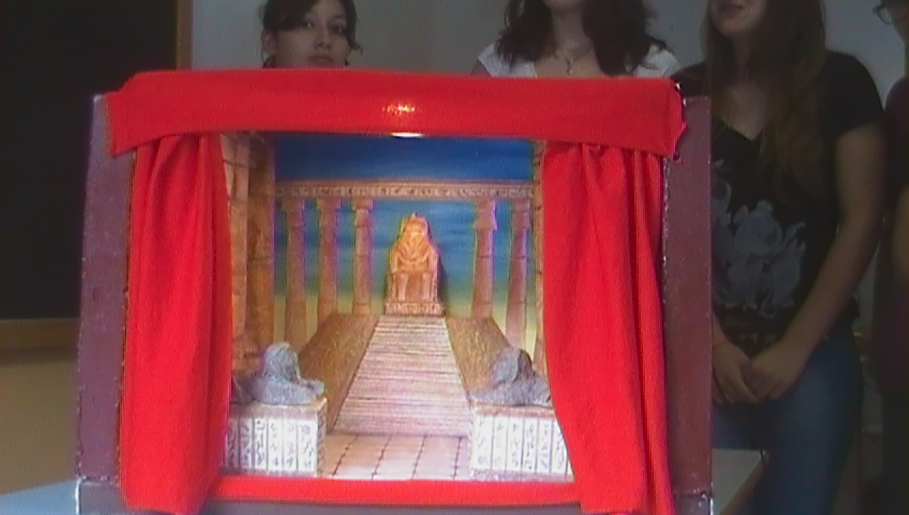
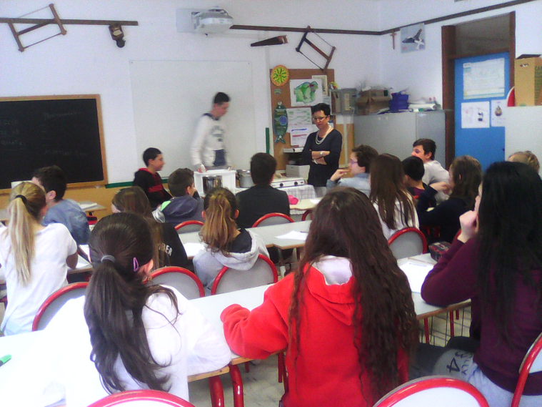
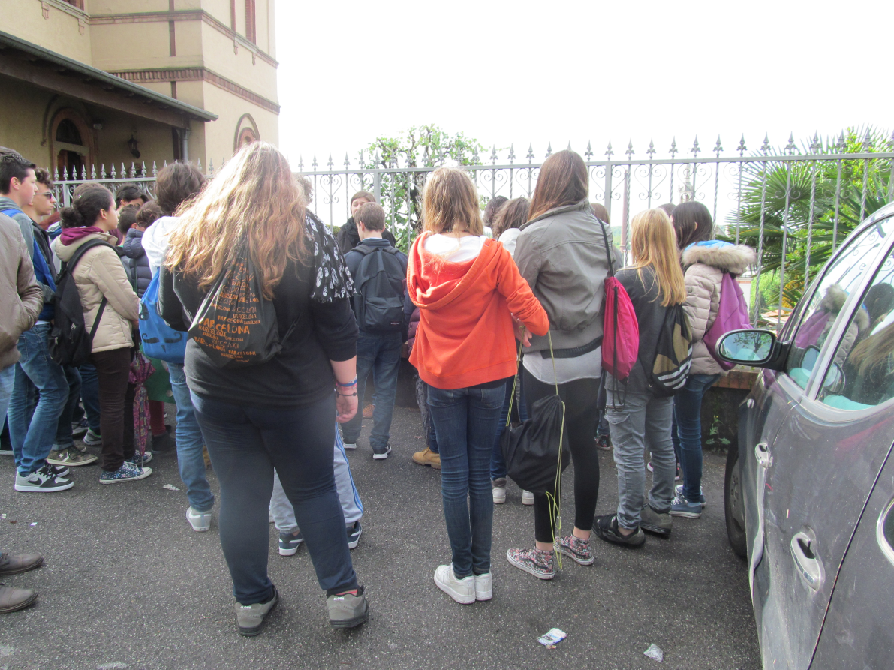
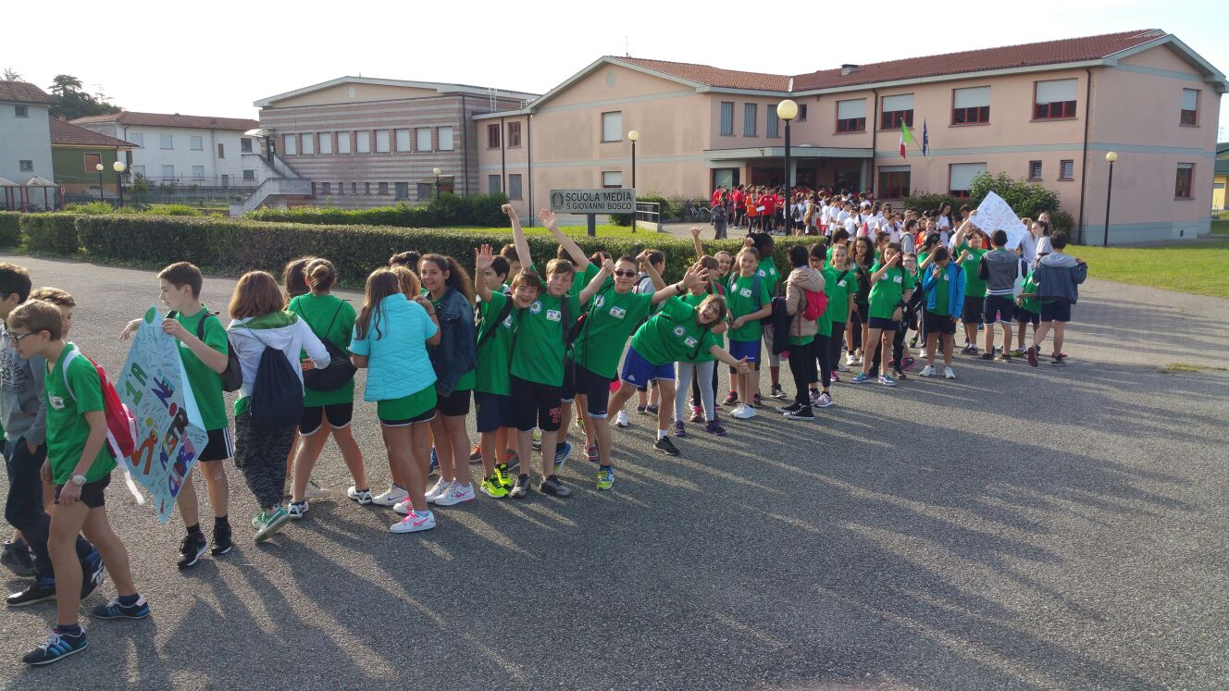
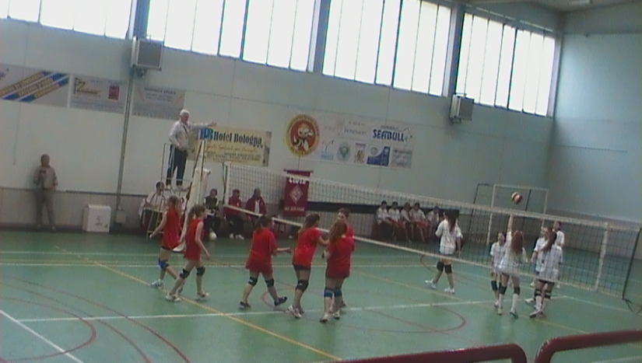
PROGRAMMARE PER COMPETENZE
I COMPITI DELLA REALTA’
Istituto Comprensivo Fara Gera d’Adda
5- I COMPITI DI PRESTAZIONE
I compiti di realtà richiedono allo studente di risolvere una situazione problematica, complessa e nuova, quanto più possibile vicina al mondo reale, utilizzando conoscenze e abilità acquisite e trasferendo procedure e condotte cognitive in contesti e ambiti di riferimento moderatamente diversi da quelli resi familiari dalla pratica didattica.
 | FASI DEL PROGETTO DI UN COMPITO
1 | TRAGUARDI PER LO SVILUPPO DELLE COMPETENZE
2 | OBIETTIVI DI APPRENDIMENTO
3 | COMPETENZE CHIAVE EUROPEE
4 | DISCIPLINE COINVOLTE
5 | TEMPI E FASI DI LAVORO
6 | DIMENSIONI DELLE COMPETENZE CHIAVE DI RIFERIMENTO
I compiti di realtà, quindi, consentono all’insegnante di “vedere” le competenze in azione, per affrontare efficacemente le situazioni che la realtà quotidianamente propone, in relazione alle proprie potenzialità e attitudini» (Linee guida per la certificazione delle competenze, p. 2).
INDICE

Slide 19
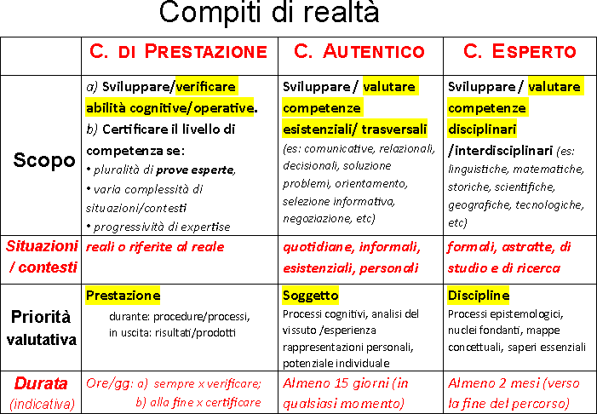
PROGRAMMARE PER COMPETENZE
Istituto Comprensivo Fara Gera d’Adda
5- I COMPITI DI PRESTAZIONE
COMPITI DI REALTÀ
INDICE

Slide 20
PROGRAMMARE PER COMPETENZE
Istituto Comprensivo Fara Gera d’Adda
6- LE OSSERVAZIONI SISTEMATICHE
«Gli strumenti attraverso cui effettuare le osservazioni sistematiche possono essere diversi – griglie [...], questionari e interviste, si devono riferire a:
ASPETTI DA VALUTARE | INDICATORI DI COMPETENZA
AUTONOMIA | è capace di reperire da solo strumenti o materiali necessari e di usarli in modo efficace
RELAZIONE | interagisce con i compagni, sa esprimere e infondere fiducia, sa creare un clima propositivo
PARTECIPAZIONE | interagisce con i compagni, sa esprimere e infondere fiducia, sa creare un clima propositivo
RESPONSABILITA’ | rispetta i temi assegnati e le fasi previste del lavoro, porta a termine la consegna ricevuta
FLESSIBILITA’ | reagisce a situazioni o esigenze non previste con proposte divergenti, con soluzioni funzionali, con utilizzo originale di materiali, ecc.
CONSAPEVOLEZZA | è consapevole degli effetti delle sue scelte e delle sue azioni».
INDICE
(Linee guida per la certificazione delle competenze, p. 8)

Slide 21
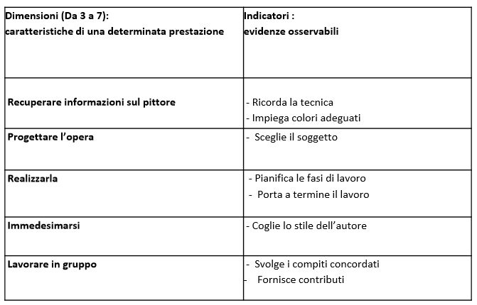
ESEMPI DI STRUMENTI VALUTATIVI
PROGRAMMARE PER COMPETENZE
Istituto Comprensivo Fara Gera d’Adda
6- LE OSSERVAZIONI SISTEMATICHE
INDICE

Slide 22
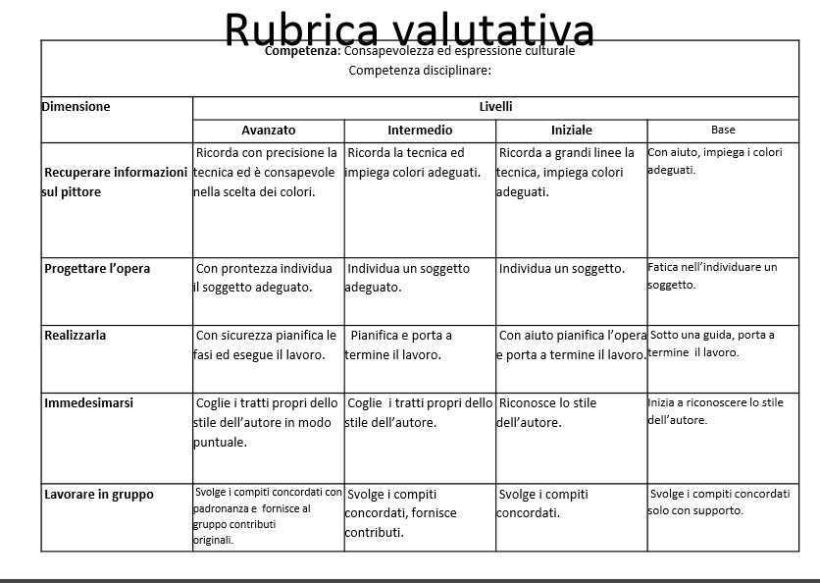
PROGRAMMARE PER COMPETENZE
Istituto Comprensivo Fara Gera d’Adda
6- LE OSSERVAZIONI SISTEMATICHE
INDICE

Slide 23
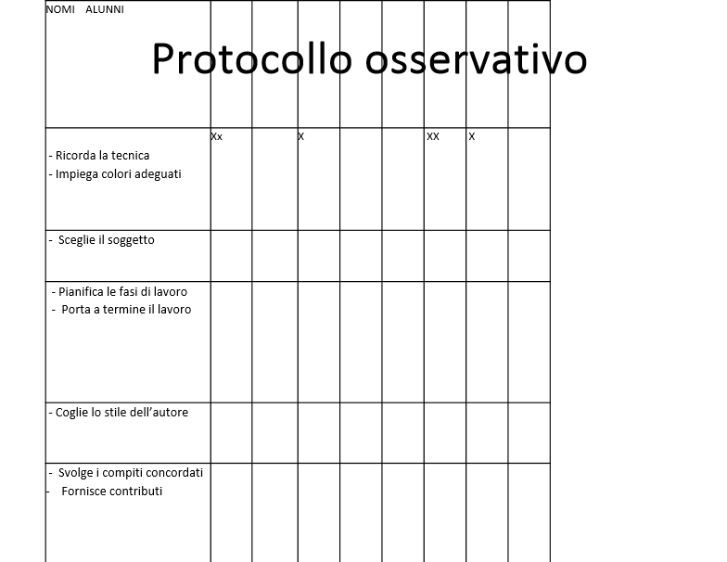
PROGRAMMARE PER COMPETENZE
Istituto Comprensivo Fara Gera d’Adda
6- LE OSSERVAZIONI SISTEMATICHE
INDICE

Slide 24
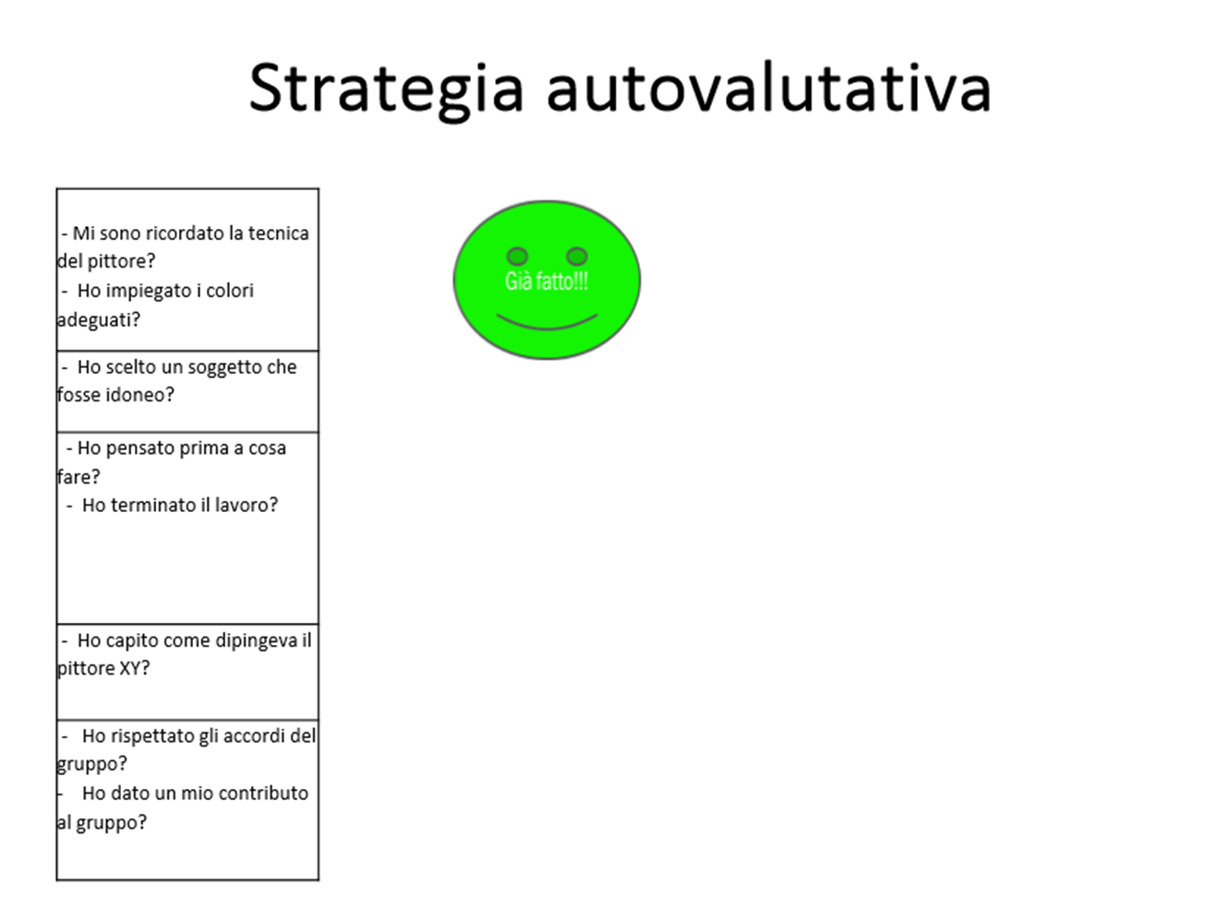
PROGRAMMARE PER COMPETENZE
Istituto Comprensivo Fara Gera d’Adda
6- LE OSSERVAZIONI SISTEMATICHE
L’AUTOVALUTAZIONE DELL’ALUNNO
COMPILAZIONE DI UN QUESTIONARIO DATO DAL DOCENTE RELATIVO ALLO SVOLGIMENTO DEL LAVORO
AUTOVALUTAZIONE
NARRAZIONE INDIVIDUALIZZATA DEL PERCORSO DI APPRENDIMENTO
BIOGRAFIA COGNITIVA
(Linee guida per la certificazione delle competenze, p. 6).
INDICE

Slide 25
PROGRAMMARE PER COMPETENZE
Istituto Comprensivo Fara Gera d’Adda
7- LINK DI RIFERIMENTO
www.indicazioninazionali.it/
www.icsboviocolletta.gov.it
Slide del corso Certificazione delle competenze nel primo ciclo d’istruzione 16 marzo 2016
www.deliveryunitcampania.eu/
www.piazzadellecompetenze.
INDICE

